Slide 1
Kapitoly z gramatiky češtiny
Hana Prokšová, hana.proksova@ff.cuni.cz
31. března 2021

Slide 2
otázky k četbě Cvrčkova korpusového výzkumu vybraných číslovek
Která místa v členění slovních druhů jsou podle Cvrčka problematická?
Jakou roli hraje při slovnědruhové klasifikaci kontext, v němž se slova objevují?
Jaké hypotézy výzkum ověřuje?
Jak je zde chápán „kontext“?
Jak dopadlo ověření hypotéz? Jaká se ukázala korelace mezi ADJ a řadovými NUM?
Jaké jsou ne/výhody navrhovaného třídění?

Slide 3
kritéria pro třídění slovních druhů
morfologické (formální)
ohebnost × neohebnost, sklonnost × nesklonnost, časování
dělení na slovní druhy
sémantické
která skupina slov co vyjadřuje
autosémantika × synsémantika
syntaktické
syntaktické funkce
schopnost tvořit samostatnou výpověď
Která místa v členění slovních druhů jsou podle Cvrčka problematická?

Slide 4
Která místa v členění slovních druhů jsou podle Cvrčka problematická?
tradicionalismus v třídění slovních druhů
třídění slovních druhů spadá primárně do lexikografie a teprve na tomto třídění staví morfologie
částice × citoslovce (× adverbia)
hp: srov. Vondráčkovy studie + kategorizaci uplatňovanou v SSJČ a v SSČ
predikativa, stavová adverbia (je možno)
např. sám (významově se chová jako číslovka)
Jakou roli hraje při slovnědruhové klasifikaci kontext, v němž se slova objevují?

Slide 5
Jakou roli hraje při slovnědruhové klasifikaci kontext, v němž se slova objevují?
kontext je formativní charakteristikou lexikálního významu
prototypické kombinace skupiny slov
prototypickou funkcí ADJ je být atributem, přívlastkem – proto se ADJ v kontextu nejčastěji spojují se jmény
prototypické případy jsou rovněž těmi nejfrekventovanějšími, proto lze při dostatečně velkém vzorku „zanedbat“ problematiku volného českého slovosledu
V čem spočívá Cvrčkův korpusový výzkum?

Slide 6
V čem spočívá Cvrčkův korpusový výzkum?
hypotézy:
řadové NUM se chovají jako ADJ s číselným významem
základní a druhové NUM se chovají jako specifická PRON
násobné NUM se chovají jako specifická ADV
Jaký je průběh výzkumu?

Slide 7
Jaký je průběh výzkumu?
korpus SYN, v němž je nejnovější lemmatizace s odchylkou max. 1 %
kontexty, do nichž se číslovky dostávají, a jak je tento kontext typický
jedno předcházející a jedno následující slovo
+ jemnější třídění, např. ADJ „obyčejná“ × posesivní, jmenná
Spearmanův korelační koeficient
pokud je korelace frekvencí kontextů mezi dvěma skupinami slov silná → tato slova se vyskytují v prototypicky stejných kontextech
dokáže eliminovat nestejnou frekvenci slovních druhů v úzu
Jaké jsou výsledky výzkumu?

Slide 8
Jaké jsou výsledky výzkumu?
hypotézy: korelace NUM s jinými slovními druhy:
ANO: řadové NUM se chovají jako ADJ s číselným významem
ANO: druhové NUM se chovají jako specifická PRON
NE: základní NUM se chovají jako specifická PRON
ukázala se silná korelace základních NUM a ADJ, nejspíše protože základní NUM stojí často před jménem
ANO: násobné NUM se chovají jako specifická ADV

Slide 10
Jaké jsou ne/výhody takového třídění?
formálnost, objektivita
kontext je vodítkem pro shlukování slov do skupin
budování fuzzy kategorií
od centra k periferii
nevýhodou je přítomnost hapax legomen
nevýhodou je orientace na bezprostřední kontext
nevýhodou je konfrontace s tradicí pojetí

Slide 11
číslovka STO
skloňuje se jako typ „město“, ale často zůstává i nesklonná
pomalu směřuje k tvarovému ustrnutí
se stem lidí i se sto lidmi
ke stu korun i ke stu korunám i ke sto korunám
k dvěma stům korunám i k dvěma stům korun i ke dvě stě korunám
řadové číslovky
stý dvacátý i stodvacátý (pravopisný rozdíl)

Slide 12
https://www.ascestinaru.cz/poradna-asc-rozlisovani-slovnich-druhu-obtizne-zaraditelna-prislovce/

Slide 13
https://www.ascestinaru.cz/poradna-asc-jak-nalozit-se-zvratnymi-slovesy-na-1-stupni/: zpíváme × zpíváme si
potřeba vůbec vymezit termín slovo
úroveň ZŠ × SŠ
ZŠ: reflexiva tanta + reflexivní pasiva × zbytek
SŠ: kritérium substituce dlouhým tvarem sebe

Slide 14
slovesný rod
kategorie sloves a deverbativ
prostupuje roviny morfematiky (+ slovotvorby), morfologie, syntaxe i stylizace textu (+ pragmatiky)

Slide 15
slovesný rod: rovina morfematiky
tvarotvorné sufixy nefinální
přípona příčestí činného: ČET-Ø-L-Ø
přípona příčestí trpného
PŘE-ČT-Ø-EN-A, PO-NÍŽ-Ø-EN-I
VY-VÁL-E-N-O, U-STL-Á-N-Y
Rozdíl?
+ odvozená jména: ZA-PÁL-Ø-EN-Ý, PLÁC-Á-N-Í
Hermelín je NALOŽE_Ý × ULEŽE_Ý? Proč?

Slide 16
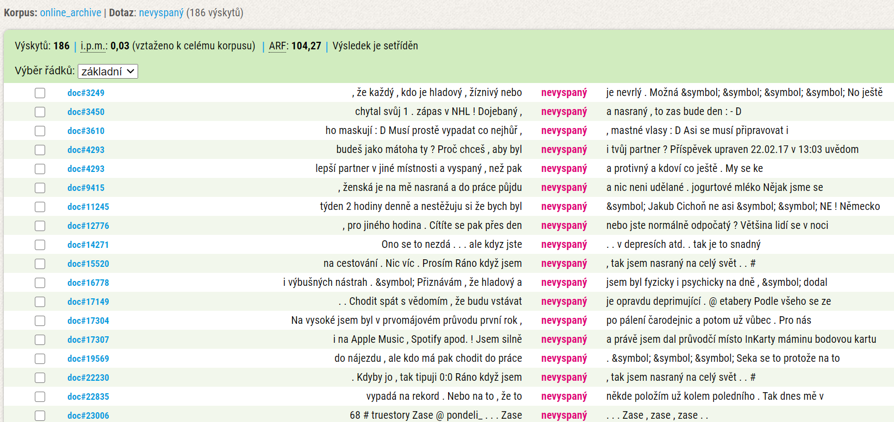

Slide 17
slovesný rod: rovina morfematiky
nefinální
přípona příčestí činného: ČET-Ø-L-Ø
přípona příčestí trpného
PŘE-ČT-Ø-EN-A ← PŘE-ČET-Ø-L-Ø, PO-NÍŽ-Ø-EN-I ← PO-NÍŽ-I-L-I
VY-VÁL-E-N-O ← VY-VÁL-E-L-Ø, U-STL-Á-N-Y ← U-STL-A-L-Y

Slide 18
slovesný rod: rovina slovotvorby + důsledky pro morfologii
z trpných příčestí (vznikají transflexí):
deverbativní SUBST
VAŘENÍ, OČKOVÁNÍ
od činných příčestí se netvoří, proto výraz slovesný rod gramaticky nevyjadřují
vyjadřují vid: SOUZENÍ × ODSOUZENÍ
deverbativní ADJ
UVAŘENÝ, OČKOVANÁ
tvoří se od činných i trpných příčestí, proto deverbativní ADJ z příčestí slovesný rod vyjadřují
vyjadřují vid i slovesný rod: NALOŽENÝ × NAKLÁDANÝ, NALOŽENÝ × ULEŽELÝ

Slide 19
slovesný rod: rovina morfologie u sloves
aktivum
opisné pasivum
pomocné sloveso BÝT + trpné příčestí
vyjadřuje jmenný rod
V té knize je ukryta moudrost.
Výstava bude zahájena proslovem.
→ odvozená ADJ: auto bylo rozbito × auto bylo rozbité
zvratné pasivum
není to speciální morfologický tvar slovesa!! jde o užití reflexiva v jiné funkci!
pomocí zvratného SE
netvoří se od reflexiv tantum
Dneska se nehraje.
Právě se rozhoduje o budoucí vládě.
Zubní pasta se nepapá!

Slide 20
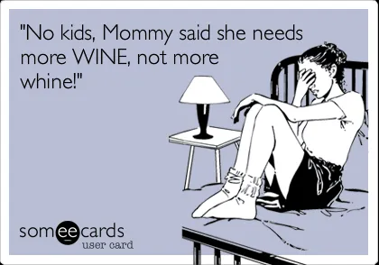
slovesný rod: rovina morfologie u sloves
srovnejte:
Váhově větší děti se rodí hůř.
V Čechách se rodí málo dětí.
Na nábřeží se rodí moderní stavba.
Tohle víno se pije v Moldavsku.
Tohle víno se (mi) pije krásně.
Dveře se otevírají.
Otevírají se nám nové možnosti.
https://www.ascestinaru.cz/poradna-asc-cinny-a-trpny-rod/
pro náročnější: http://nase-rec.ujc.cas.cz/archiv.php?art=6109

Slide 21
slovesný rod: rovina syntaxe a vyšší
volba slovesného rodu je zásadní zejména z hlediska syntaxe a významu textu, pragmatiky
gramatické alternace
subjektová diateze primární
činitel děje je v pozici podmětu
Karel jí koblihu.
subjektová diateze sekundární
činitel děje není v pozici podmětu
v pozici PU původce děje: Papír byl vynalezen Číňany.
není vyjádřen vůbec: Na závěr se koláčky pokapou rumem.
deagentizace: upozadění nebo odsunutí agentu (u zvratných pasiv)

Slide 22
témata do konce semestru
7. dubna: slovesný vid jakožto nesamozřejmá kategorie (četba: Luboš Veselý, příp. Jan Chromý); tvorba vhodného cvičení procvičujícího pochopení kategorie vidu v češtině
14. dubna: ??? hranice gramatiky a pravopisu; složitější případy shody, pravopis morfologický (ji × jí), pravopis syntaktický; možnosti a smysl výuky pravopisu dnes, zejména pak v distančním vzdělávání
21. dubna: valence: změny v oblasti valence, zdroje pro práci s valencí, valence adverbií
k větným členům: komentovaná prezentace pro samostudium
28. dubna: syntaktické rozbory: co přinášejí pro pochopení jazykového systému, jaké postavení zaujímají v tradici didaktiky češtiny, jak a proč je dělat lépe
příprava cvičení

